Slide 1


第一章 空间向量与立体几何
1.4.1 用空间向量
研究空间直线、
平面的位置关系
第1课时 空间中点、直线和平面的向量表示
·选择性必修第一册·

Slide 2
学习目标
1
课程标准要求：
能用向量语言描述直线和平面,理解直线的方向向量与平面的法向量。
2
课时目标要求：
(1)能用向量语言表示空间中的点、直线与平面.
(2)能用自己的语言解释直线的方向向量、平面的法向量的含义.
(3)能说出求解直线的方向向量与平面的法向量的一般步骤，会求直线的方向向量与平面的法向量.

Slide 3

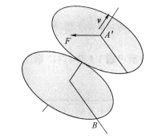
引入新知
赤道式日晷：依照使用地的纬度，使晷面平行于赤道面，且晷针与晷面垂直，是中国古代最经典的计时仪器.如图1.
图1
图2
如图2，如何用向量表示点B的位置?如何用向量表示投影直线的位置?如何用向量表示晷面的位置?

Slide 4
新课探究
我们知道，点、 直线和平面是空间的基本图形，点、 线段和平面图形等是组成空间几何体的基本元素因此，为了用空间向量解决立体几何问题，首先要用向量表示空间中的点、 直线和平面．

Slide 5
新课探究
问题1: 在空间中，如何用向量表示空间中的一个点？
P
O
图1.4-1

Slide 6
新课探究
问题2: 我们知道， 空间中给定一个点 A 和一个方向就能唯一确定一条直线 l ．你能将空间中确定直线 l 的这组条件转化为向量表示吗?
l
P
A
用向量表示直线 l ,就是要利用点 A 和直线 l 的方向向量表示直线上的任意一点 P．

Slide 7
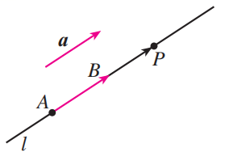
新课探究
图1.4-2

Slide 8
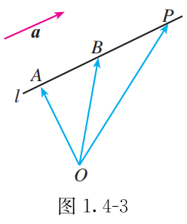
新课探究
图1.4-3
①式和②式都称为空间直线的向量表示式．由此可知，空间任意直线由直线上一点A及直线的方向向量 唯一确定．

Slide 9
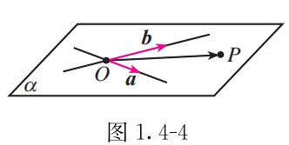
新课探究
问题3: 我们知道，两条相交直线能确定一个平面，类比空间直线的向量表示，你能将上述确定一个平面的条件转化为向量表示吗?
图1.4-4

Slide 10
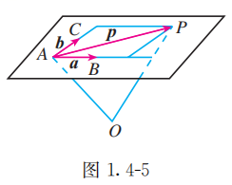
新课探究
图1.4-5
我们把③式称为空间平面ABC的向量表示式．
由此可知，空间中任意平面由空间一点及两个不共线向量唯一确定．

Slide 11
新课探究
问题4: 给一个定点和一个定方向（向量），能确定一个平面在空间中的位置吗？
我们知道，给定空间一点 A 和一条直线 l ，则过点 A 且垂直于直线 l 的平面是唯一确定的．由此得到启发，我们可以利用点 A 和直线 l 的方向向量来确定平面．

Slide 12
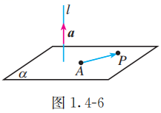
新课探究
图1.4-6

Slide 13
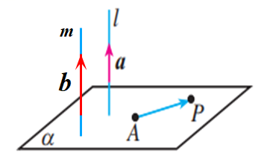
新课探究

Slide 14
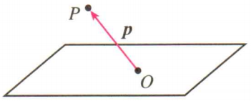

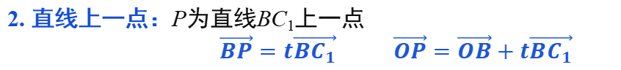
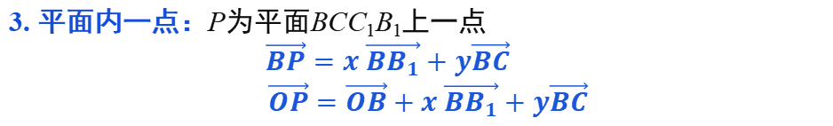
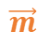
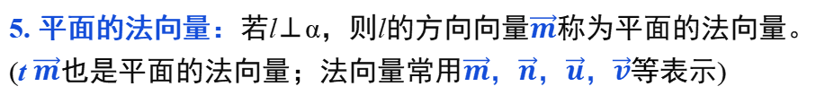
总结新知
空间中点线面的向量表示小结
1. 空间一点P：$$\vec{OP}$$
2. 直线上一点：P为直线BC₁$$上一点$$
$$\vec{BP}=t\vec{BC_{1}}$$ $$\vec{OP}=\vec{OB}+t\vec{BC_{1}}$$
3. 平面内一点：P为平面BCC₁B₁上一点
$$\vec{BP}=x \vec{BB_{1}}+y\vec{BC}$$
$$\vec{OP}=\vec{OB}+x \vec{BB_{1}}+y\vec{BC}$$
4. 直线的方向向量：在直线l上取$$\vec{a}$$( t $$\vec{a}$$也是直线l的方向向量)
l
5. 平面的法向量：若l⊥α，则l的方向向量$$\vec{m}$$称为平面的法向量。
(t $$\vec{m}$$也是平面的法向量；法向量常用$$\vec{m}$$，$$\vec{n}，\vec{u}$$，$$\vec{v}$$等表示)
$$\vec{m}$$
P
$$α$$
A

Slide 15
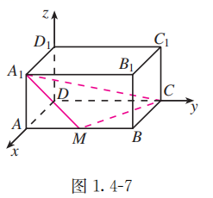
应用新知
图1.4-7

Slide 16
应用新知
图1.4-7

Slide 17
应用新知
图1.4-7

Slide 18
应用新知
方法规律

Slide 19
应用新知
方法规律
求平面法向量的常见类型
(1)已知平面内三个点的坐标,求这三个点确定的平面的法向量;
(2)一个几何体中存在线面垂直关系,在建立空间直角坐标系后,平面的垂线的方向向量即为平面的法向量;
(3)在几何体中找到平面内已知点的坐标或找到与平面平行的向量,然后求平面的法向量.

Slide 20
应用新知
变式训练：
z
解：
D₁
C₁
A₁
B₁
C
D
y
A
B
x

Slide 21
应用新知
变式训练：
z
解：
D₁
C₁
A₁
B₁
C
D
y
A
B
x

Slide 22
应用新知
变式训练：
z
解：
D₁
C₁
A₁
B₁
C
D
y
A
B
x

Slide 23
能力提升
题型一
利用空间直线的向量表示式解决问题
例题
解析

Slide 24
能力提升
题型一
利用空间直线的向量表示式解决问题
例题
解析
D₁
C₁
A₁
B₁
O
C
D
A
B

Slide 25
能力提升
方法总结

Slide 26
能力提升
题型一
利用空间直线的向量表示式解决问题
变式训练

Slide 27
能力提升
题型一
利用空间直线的向量表示式解决问题
解析

Slide 28
能力提升
题型一
利用空间直线的向量表示式解决问题
解析

Slide 29
能力提升
题型二
空间平面的向量表示式
例题
解析

Slide 30
能力提升
题型二
空间平面的向量表示式
例题
解析

Slide 31
能力提升
方法总结

Slide 32
能力提升
方法总结

Slide 33
能力提升
题型二
空间平面的向量表示式
变式训练
解析

Slide 34
能力提升
题型二
空间平面的向量表示式
变式训练
解析

Slide 35
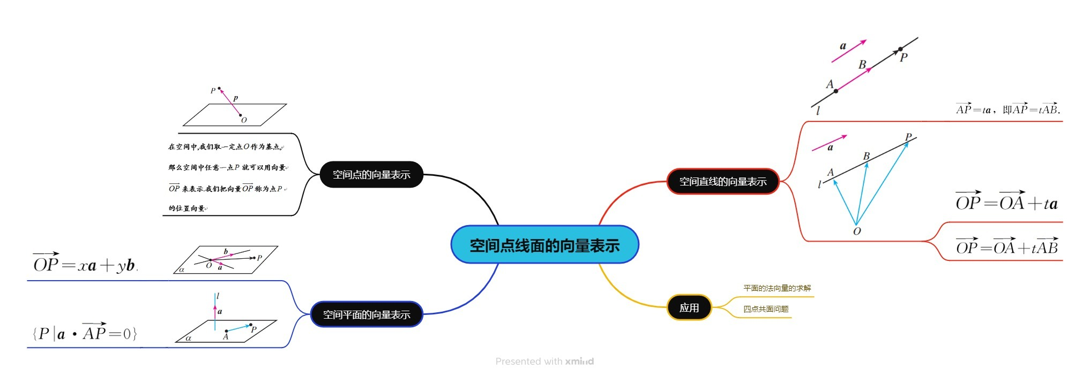
课堂小结

Slide 36
作业布置
巩固作业：教科书第29页练习第1题 ；
教科书第41页习题第1、2题.

Slide 37
作业答案（教科书第29页练习第1题）
√
×
√
解析

Slide 38
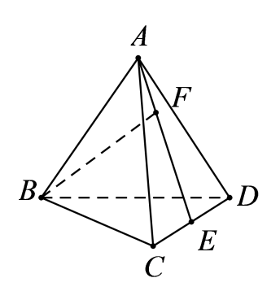
作业答案（教科书第41页习题1.4第1题）
解析

Slide 39

作业答案（教科书第41页习题1.4第1题）
解析

Slide 40
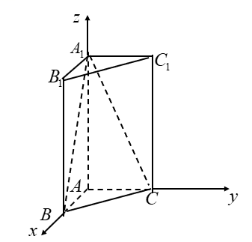
作业答案（教科书第41页习题1.4第2题）
解析

Slide 41
作业答案（教科书第41页习题1.4第2题）
解析

Slide 42
本课结束
感谢您的聆听
·选择性必修第一册·

